Slide 1
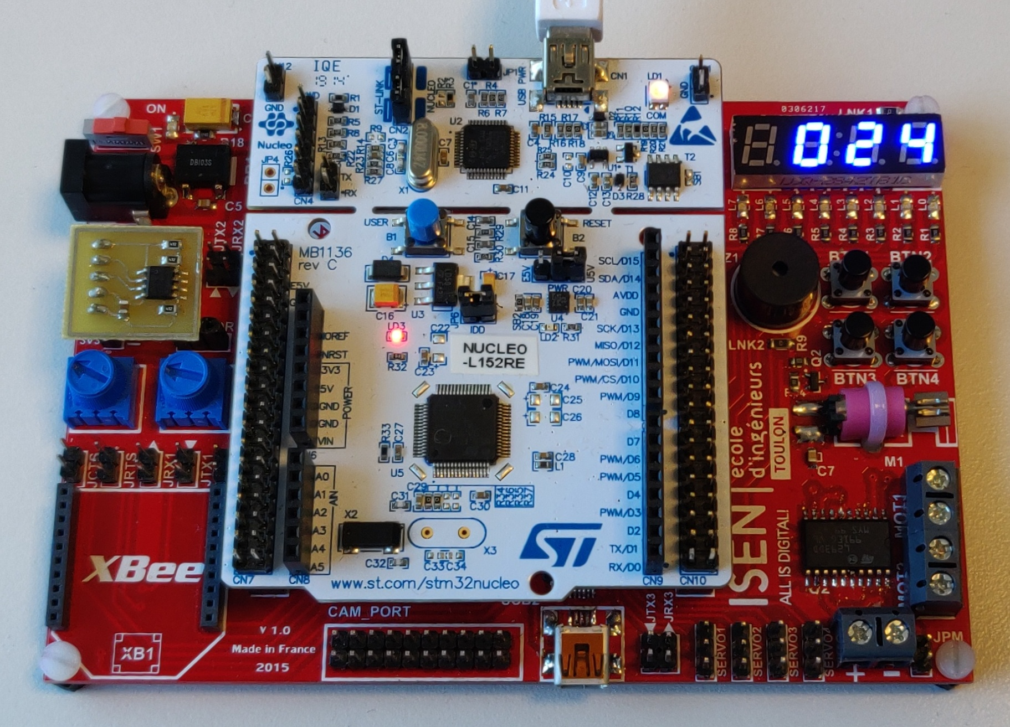
Projet Clim sur STM32
Jacques MONNIER
https://github.com/ZeJackOfSpades/Projet-STM32

Slide 2
CAHIER DES CHARGES
Récupérer la température avec un capteur I2C.
Afficher la température sur un afficheur 7 segments qui communique via le SPI
A partir d’une certaine température, il faudra déclencher le moteur (PWM) pour refroidir.
Si la température est critique, il faudra faire sonner l’alarme (buzzer en PWM)
Une gestion avec les 4 boutons contrôlera la consigne en température et la vitesse du moteur
Les résultats pourrons être communiqué par USART vers le PC pour le retour d’information.
Un bouton URGENCE forcera le démarrage du moteur en vitesse max.

Slide 3
INTERFACES
1 I2C
1 SPI
1 timer avec IT toutes les secondes
1 timer avec 2 channels pour la génération de 2 PWM
PWM pour le buzzer
PWM pour le moteur
1 USART
(6 GPIO IT) dont 5 boutons + 1 GPIO pour le NSS du SPI

Slide 4
DIAGRAMME DES INTERACTIONS
Sortie Console
Bouton Utilisateur
TIM2 (1s)
BTN1
BTN2
I2C
Temp
Capteur
MCU
(BIS)
MCU
Moteur DC
BTN3
BTN4
GPIOs EXT_IT
GPIOs EXT_IT
TIM3 channel 1 (PWM)
SPI
Afficheur 7 seg 4 digits
Buzzer
TIM3 channel 2 (PWM)
Notes:
Flèche marron (affiche la vitesse du moteur qu’on a configuré)

Slide 5
AMELIORATIONS ET IDEES
Optimisation du code
Gestion automatique de la vitesse du moteur en fonction de la température
Gérer les températures négatives (complément à 2)
Indice de la vitesse du moteur avec les 8 LED
Etc.

